Slide 1
Тема: ГЕНЕТИКА ПОЛА

Slide 2
Определение пола
Пол - это совокупность морфологических, физиологических, биохимических, поведенческих и других признаков организма, обеспечивающих репродукцию.
Первичные половые признаки представлены органами, непосредственно принимающими участие в процессах воспроизведения, т.е. в гаметогенезе и оплодотворении. Это наружные и внутренние половые органы. Они закладываются в эмбриогенезе.
Вторичные половые признаки не принимают непосредственного участия в репродукции, но принимают участие во встрече двух полов, появляются в период полового созревания. Это - особенности развития костно-мышечной системы, тембр голоса, особые пахучие железы и др.

Slide 3
Типы определения пола:
Сингамный - преобладание женской или мужской тенденции развития проявляется в момент слияния гамет и образования зиготы (характерна для большинства растений, птиц, рыб и млекопитающих).
Прогамный – пол определяется до оплодотворения, встречается у немногих организмов
(коловраток, первичных кольчецов, тлей).
Эпигамный, - происходящий после оплодотворения. Он наиболее редок.
Пример – морской червь (bonellia viridis)

Slide 4
Соматические признаки особей, обусловленные полом, подразделяются на три категории:
ограниченные полом;
контролируемые полом;
сцепленные с половыми хромосомами.

Slide 5
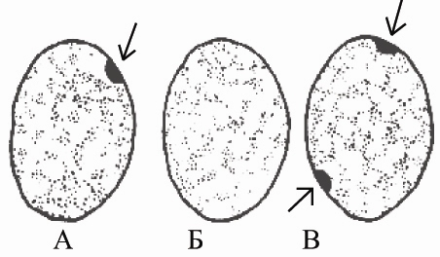
Тельце Барра или половой хроматин А-клетка женщины (ХХ) Б-клетка мужчины (ХY) В-клетка индивидуума с 3 Х-хромосомами (XXXY)

Slide 6
Хромосомная теория пола К.Корренса (1907)
Пол будущего потомка определяется сочетанием половых хромосом в момент оплодотворения.
Пол, имеющий одинаковые половые хромосомы - гомогаметный,
Пол, имеющий разные половые хромосомы - гетерогаметный.

Slide 7
Балансовая теория пола К.Бриджеса (1922)
У-хромосома у мухи-дрозофилы не имеет существенного значения для определения мужского пола. Пол у дрозофилы зависит от сочетания числа Х-хромосом и наборов аутосом.
2Х:2А нормальные самки
1Х:2А нормальные самцы
3Х:2А сверхсамки, гипертрофированы признаки женского пола, бесплодны
1Х:3А сверхсамцы, гипертрофированы признаки мужского пола, бесплодны
2Х:3А интерсексы, имеют признаки обоих полов, бесплодны. Пол, таким образом, определяется у дрозофил не половыми хромосомами, а отношением (балансом) числа Х-хромосом и количества наборов аутосом.

Slide 8
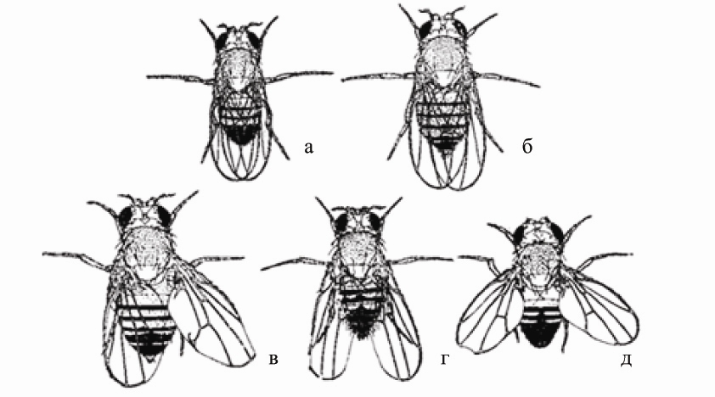
Самец (а), самка (б) и некоторые ненормальные половые типы дрозофилы: интерсекс (в), сверхсамка (г), сверхсамец (д)

Slide 9
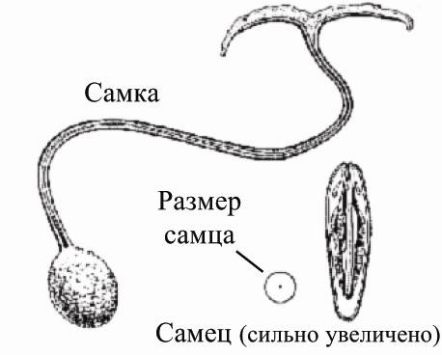
Половые различия между самкой и самцом у морского червя Bonellia viridis

Slide 10
Аномалии сочетания половых хромосом
Гинандроморфы - у этих организмов разные части тела имеют соответствующие признаки пола. Гермафродитизм ( обоеполость) - бывает истинный и ложный.
Истинный гермафродит способен продуцировать полноценные мужские и женские половые клетки (н-р, сосальщики и ленточные черви).
Ложный гермафродитизм - наблюдается несоответствие первичных и вторичных половых признаков. Ложные гермафродиты чаще бесплодны.

Slide 11
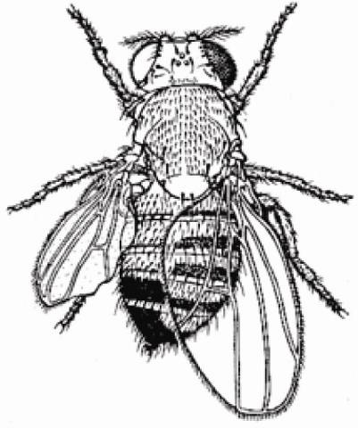
Билатеральный гинандроморф у Drosophila melanogaster

Slide 12
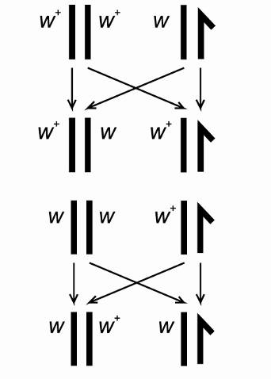
Схема передачи X-хромосомы от самки w+/w+ и w/w самцу и наследование крисс-кросс

Slide 13
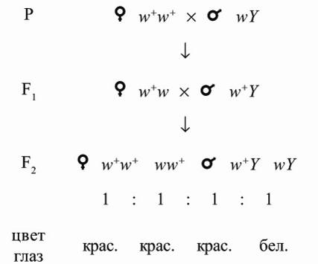

Slide 14
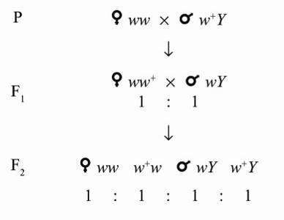

Slide 15
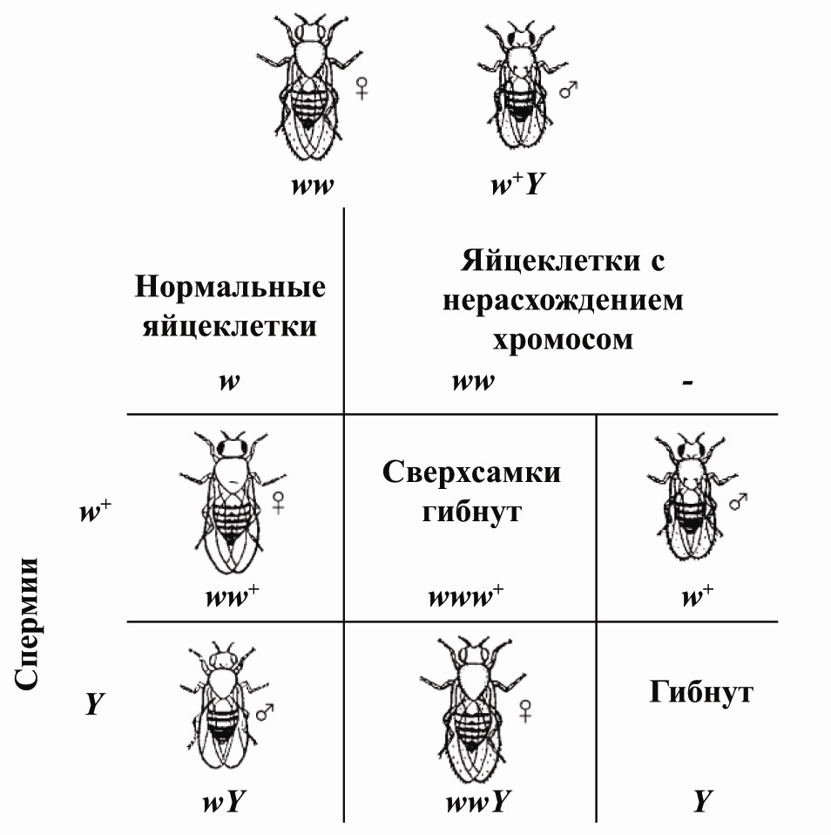
Схема нерасхождения Х-хромосом у D. melanogaster

Slide 16
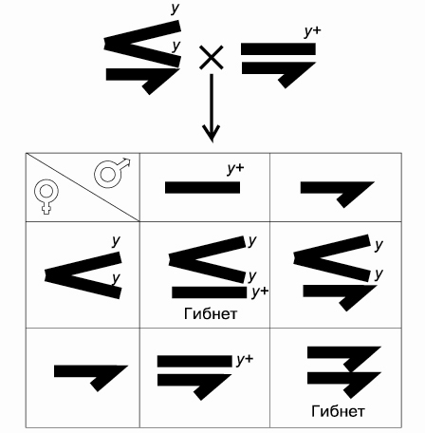
Схема скрещивания для поддержания линии со сцепленными X-хромосомами у самки

Slide 17
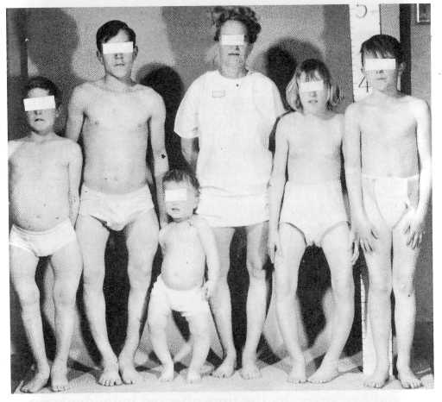
Х-доминантный тип наследования Злокачественный рахит

Slide 18
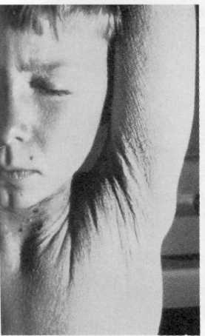
Голандрический тип наследования
Ихтиоз

